Slide 1




HAFID DARIS FADLURAHMAN
2100018412
KELAS H
SNAKEGAME
Link github : https://github.com/Daris09/JavaSnakeGame
PEMROGRAMAN BERORIENTASI OBJEK

Slide 2
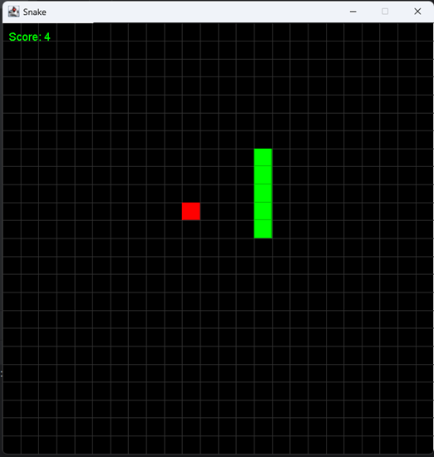
HAFID DARIS FADLURAHMAN
2100018412
DESKRIPSI APLIKASI
Aplikasi permainan Snake sederhana dengan Java Swing. Pemain kendalikan ular untuk makan makanan, tambah panjang, dan kumpulkan skor. Permainan berakhir jika ular menabrak tepi layar atau tubuhnya. Terdapat peningkatan tingkat dan kecepatan setiap mencapai target skor.

Slide 3
HAFID DARIS FADLURAHMAN
2100018412
FITUR APLIKASI
Level Peningkatan Kesulitan
Peningkatan Kecepatan
01
02
Peningkatan tingkat setiap kali pemain mencapai target skor.
Peningkatan kesulitan mencakup peningkatan target skor dan peningkatan kecepatan permainan.
Kecepatan permainan meningkat setiap kali pemain menyelesaikan level.
Peningkatan kecepatan dapat membuat permainan lebih menantang.
Target Skor dan Level
Inisialisasi Ulang dan Mulai Level Baru
03
04
Setiap level memiliki target skor yang harus dicapai oleh pemain.
Setiap kali pemain mencapai target skor, level bertambah, dan ular direset.
Pemain dapat mengulangi permainan dengan menekan tombol Enter setelah berakhir.
Pemain dapat melanjutkan ke level berikutnya dengan menekan tombol Space setelah menyelesaikan level.
Pesan Kemenangan dan Permainan Selesai
05
Pesan kemenangan ditampilkan setelah pemain menyelesaikan level.
Pesan permainan selesai ditampilkan setelah pemain kalah.

Slide 4
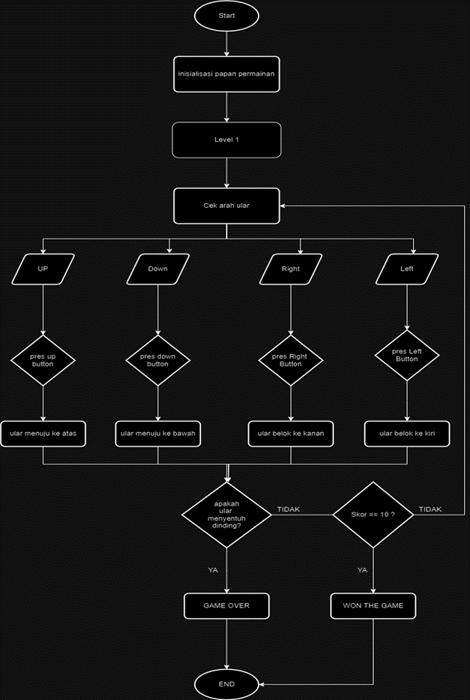
HAFID DARIS FADLURAHMAN
2100018412
ALUR KERJA
LEVEL 1

Slide 5
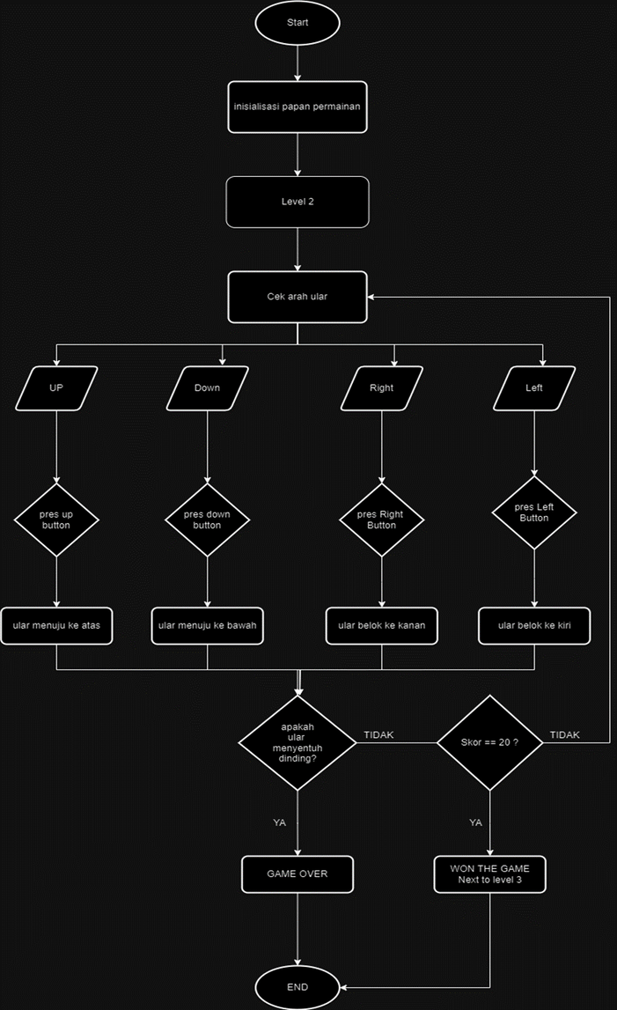
HAFID DARIS FADLURAHMAN
2100018412
ALUR KERJA
LEVEL 2

Slide 6
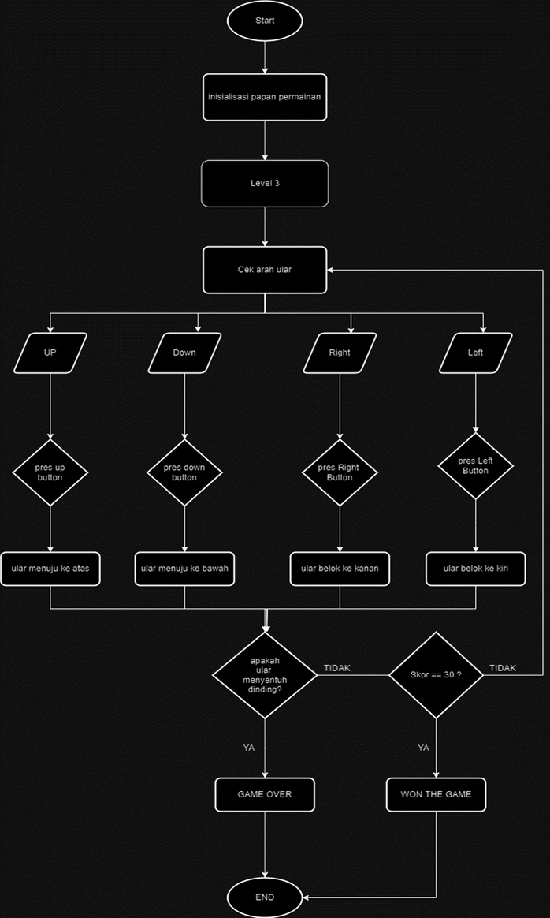
HAFID DARIS FADLURAHMAN
2100018412
ALUR KERJA
LEVEL 2

Slide 7
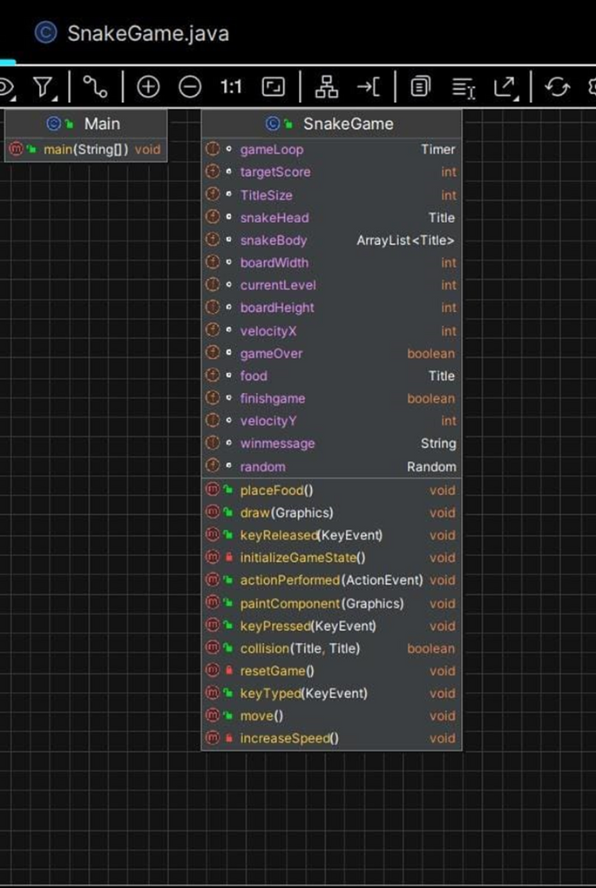
HAFID DARSI FADLURAHMAN
2100018412
CLASS DIAGRAM

Slide 8
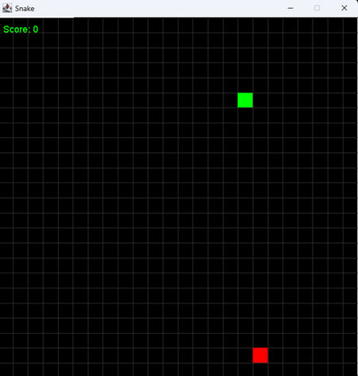

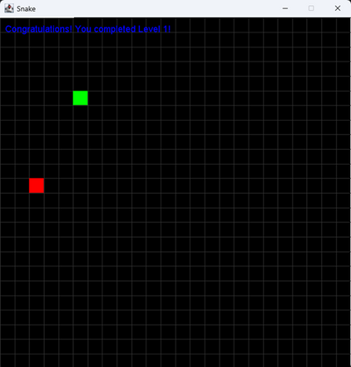
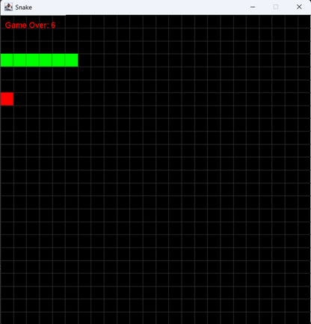
HAFID DARIS FADLURAHMAN
2100018412
RANCANGAN ANTAR MUKA
01
02
03
04
TAMPILAN AWAL
TAMPILAN MEMULAI GAME
TAMPILAN KETIKA MENANG
TAMPILAN KETIKA KALAH

Slide 9
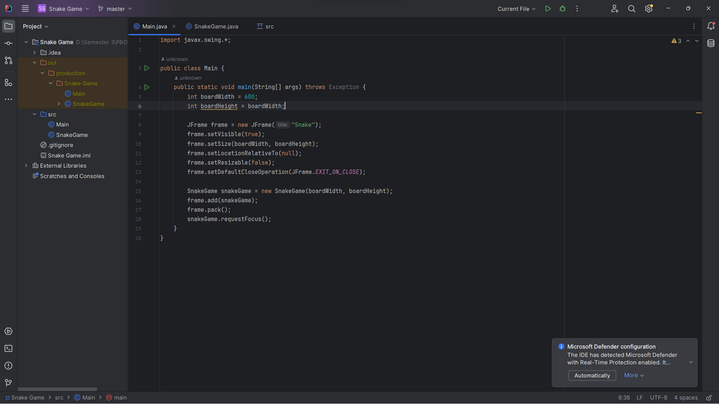
HAFID DARIS FADLURAHMAN
2100018412
SCREENSHOT CODING IDE

Slide 10
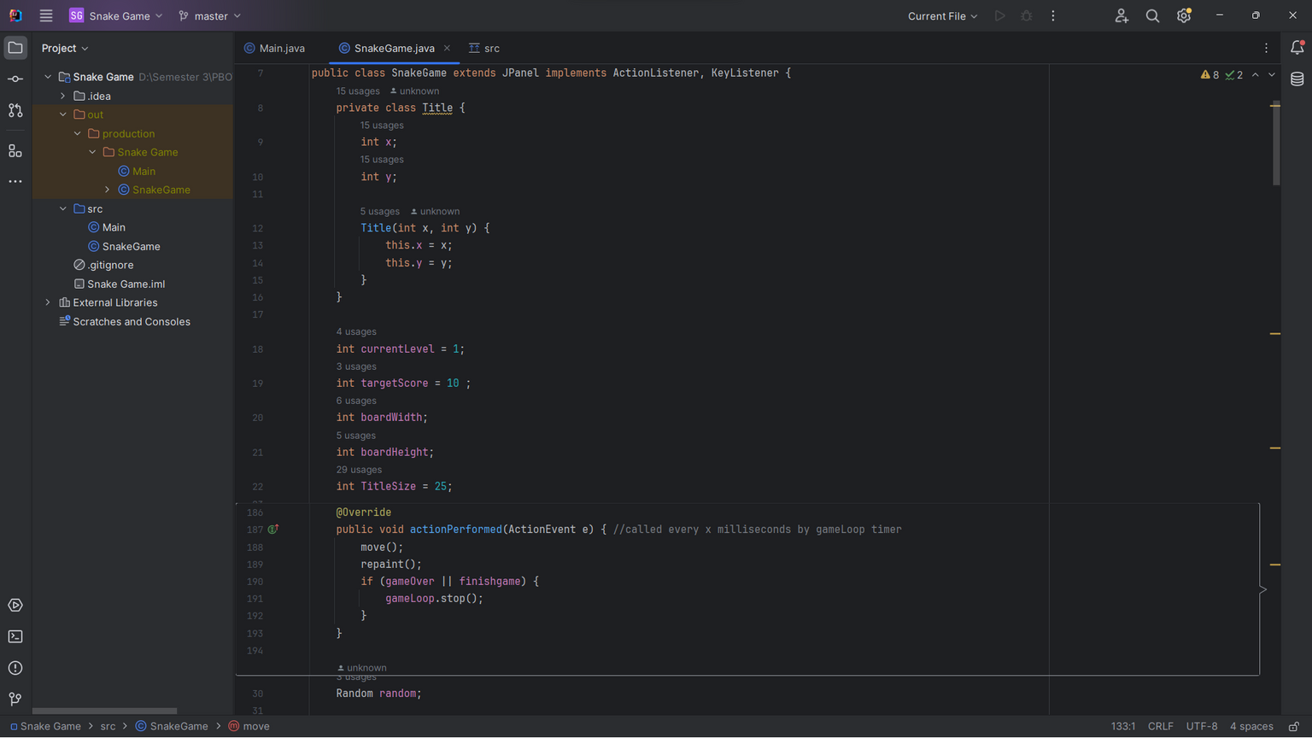
HAFID DARIS FADLURAHMAN
2100018412
SCREENSHOT CODING IDE

Slide 11
HAFID DARIS FADLURAHMAN
2100018412
TAMPILAN LUARAN PROGRAM
01
02
03
04
TAMPILAN AWAL
TAMPILAN MEMULAI GAME
TAMPILAN KETIKA MENANG
TAMPILAN KETIKA KALAH

Slide 12
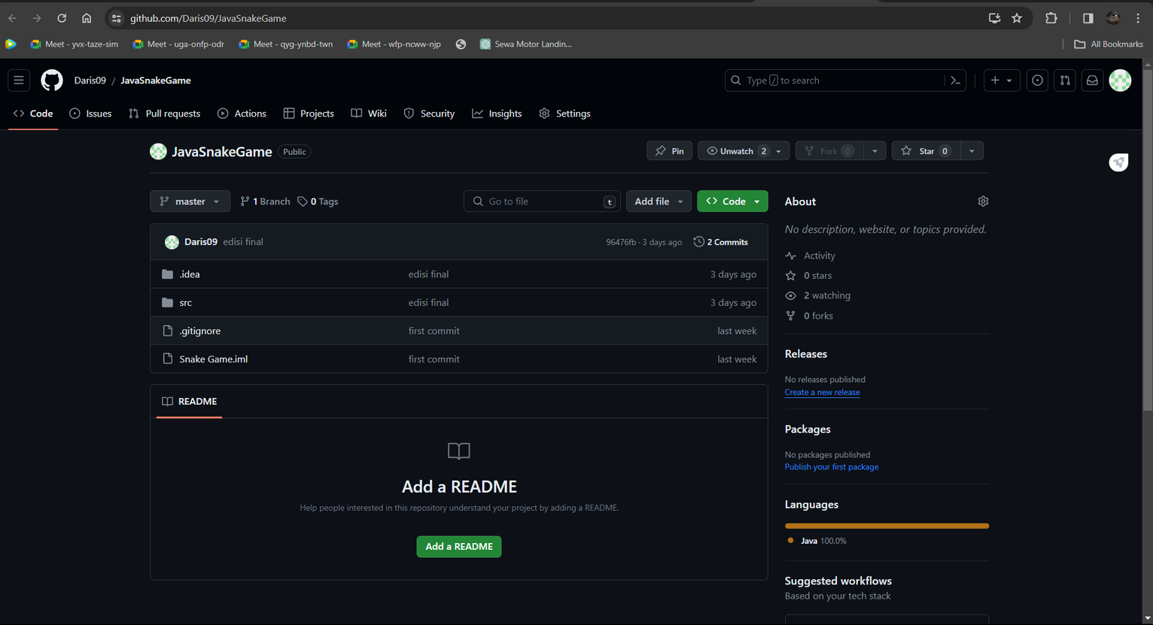
HAFID DARIS FADLURAHMAN
2100018412
SCREENSHOT UNGGAHAN GITHUB

Slide 13

HAFID DARIS FADLURAHMAN
2100018412
DEMO PROGRAM

Slide 14
HAFID DARIS FADLURAHMAN
2100018412
THANK YOU
WWW.REALLYGREATSITE.COM

